Slide 1

PHÒNG GIÁO DỤC VÀ ĐÀO TẠO HUYỆN THANH TRÌ
TRƯỜNG TIỂU HỌC VŨ LĂNG
CÔ BÉ VÀ CON GẤU
Giáo viên :

Slide 2
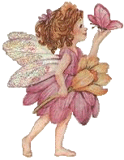
Kiểm tra bài cũ

Slide 3
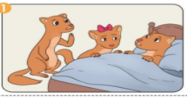
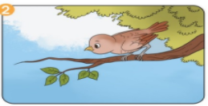
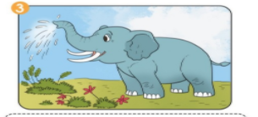
Chuyện gì đã xảy ra ở nhà chồn ? Những con vật nào đã giúp đỡ nhà chồn ? Con hãy kể lại 3 tranh đầu minh họa truyện Hàng xóm.

Slide 4
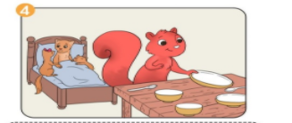
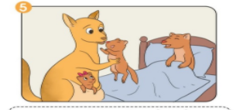
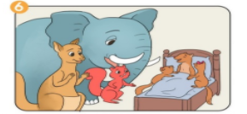
Con hãy kể lại 3 tranh cuối của truyện Hàng xóm?
Con hãy nêu ý nghĩa của câu chuyện ?

Slide 5
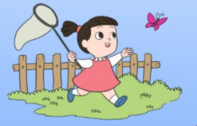
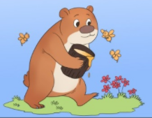
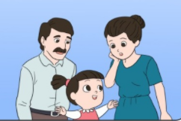
Bài mới

Slide 6
Cô bé và con gấu
1. Xưa, có hai vợ chồng người nông dân sống cùng cô con gái nhỏ trong rừng. Một chiều, bố mẹ đi vắng, cô bé tha thẩn chơi ngoài sân.

Slide 7
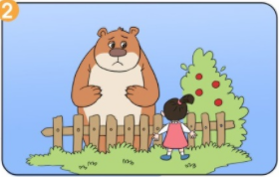
Cô bé và con gấu
2. Bỗng, cô bé thấy một con gấu to lớn đứng ngay trước mặt. Cô bé sợ chết khiếp.

Slide 8
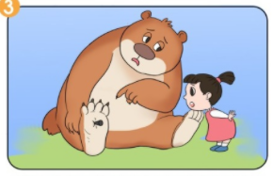
Cô bé và con gấu
3. Nhưng rồi cô bé bớt sợ khi thấy gấu hiền lành chìa một bàn chân ra trước, giậm giậm xuống đất. Bàn chân đó đang chảy máu, một cái dằm to cắm giữa bàn chân.

Slide 9
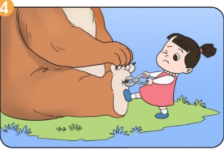
Cô bé và con gấu
4. Hiểu ý gấu muốn nhờ giúp đỡ, cô chạy vào nhà , lấy kìm, rồi dùng kìm kẹp cái dằm, kéo mạnh ra. Gấu có vẻ hài lòng lắm, nó liếm vết thương rồi lặng lẽ quay về rừng.

Slide 10
Cô bé và con gấu
5. Buổi tối, khi bố mẹ về, cô bé kể lại câu chuyện khiến bố mẹ cô rất ngạc nhiên.

Slide 11
Cô bé và con gấu
6. Vài tuần sau , gấu quay trở lại, ôm trong hai chân trước một khúc gỗ. Ông bố hoảng sợ, chạy đi tìm súng nhưng cô bé ngăn lại và bảo đó chính là con gấu hôm nọ. Gấu đặt khúc gỗ trước mặt cô bé rồi bỏ đi. Thì ra đó là một khúc gỗ chứa đầy mật ong.

Slide 12
Kể lại câu chuyện

Slide 13
Trả lời câu hỏi theo tranh
Bố mẹ đi vắng, cô bé ở nhà một mình làm gì ?

Slide 14
Điều gì bất ngờ xảy ra ? Thái độ của cô bé lúc đó ra sao ?

Slide 15
Vì sao sau đó cô bé đỡ sợ ?

Slide 16
Cô bé đã làm gì để giúp gấu ?

Slide 17
Khi bố mẹ về, nghe cô bé kể lại câu chuyện, thái độ của họ ra sao ?

Slide 18
Gấu đã làm gì để tỏ lòng biết ơn cô bé ?

Slide 19
Thi kể chuyện theo tranh

Slide 20
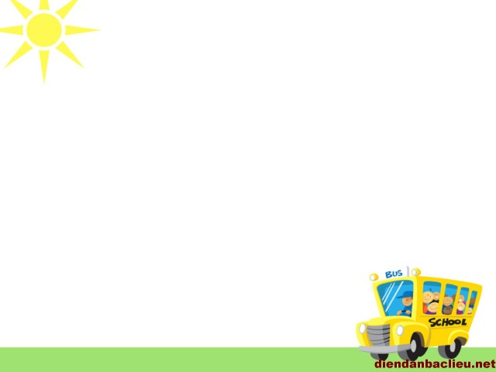
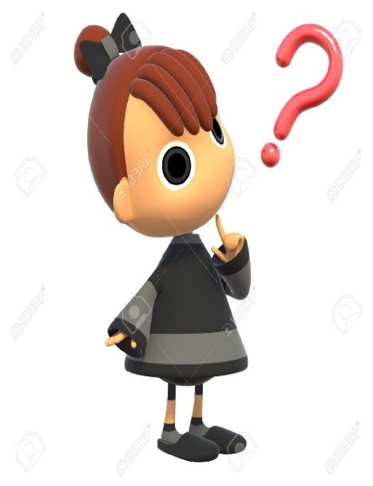
Ý nghĩa câu chuyện
Con có nhận xét gì về cô bé ?
Cô bé nhân hậu, tốt bụng, sẵn lòng giúp gấu.
Con có nhận xét gì về con gấu ?
Gấu thông minh, bị dằm đâm vào chân biết tìm con người để nhờ giúp đỡ, biết trả ơn con người
Gấu là con vật nhưng có lòng biết ơn như con người.

Slide 21
Ý nghĩa câu chuyện
Cô bé và con gấu

Slide 22
Câu chuyện nói về tình cảm tốt đẹp giữa con người với con vật.
Câu chuyện cũng là lời khuyên các con cần có thái độ thân thiện, giúp đỡ các con vật khi chúng không gây nguy hiểm và cần đến sự giúp đỡ của các con.

Slide 23

Dặn dò

Slide 24

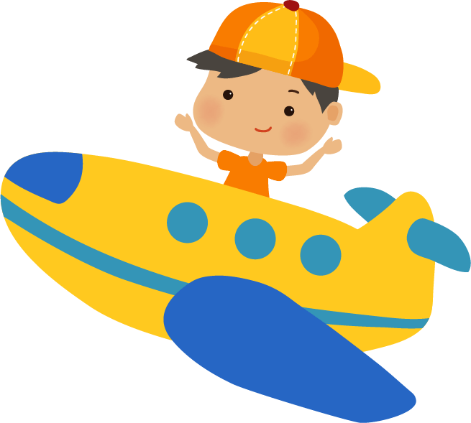
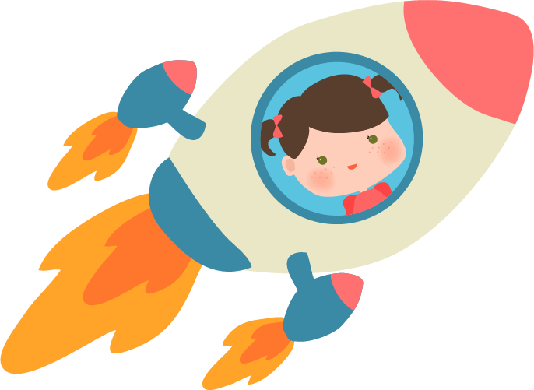

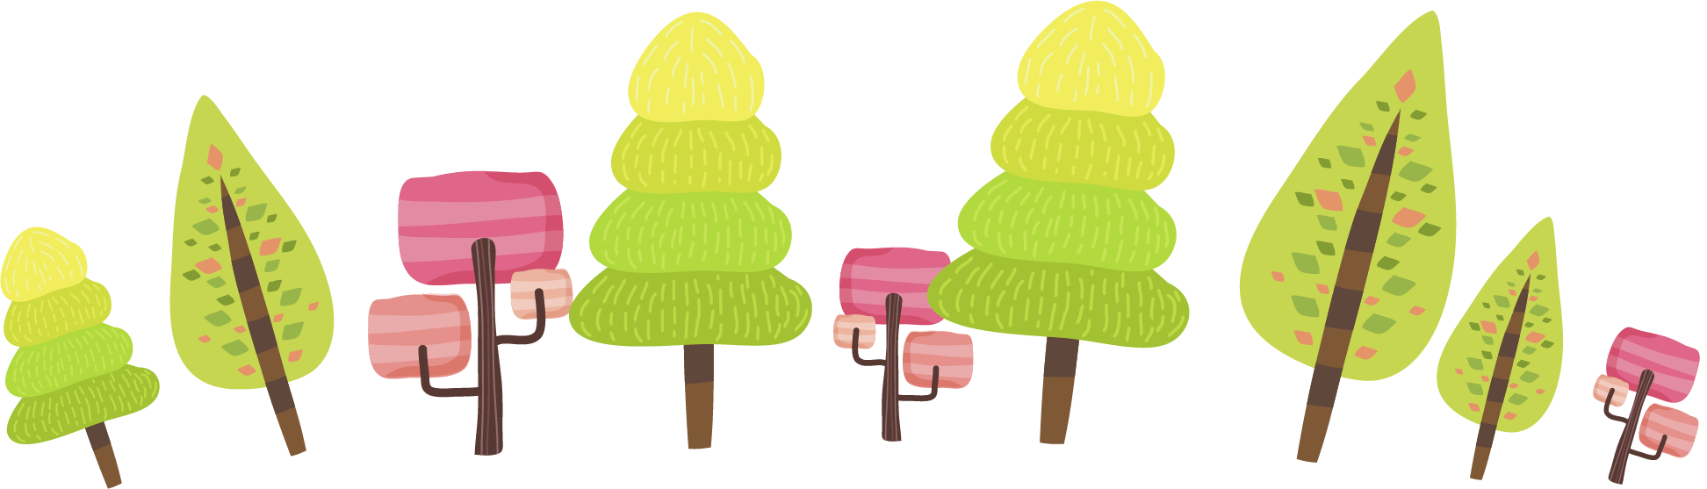
Chúc các con luôn chăm ngoan và học giỏi !

